Slide 1
MemoTest
- Prueba tu memoria en diferentes niveles.
¿A que velocidad trabajan tus neuronas?
Integrantes: David Perez Ramirez
Julian Moreno

Slide 2
Introducción
Es el juego conocido como MemoTest, tenes que encontrar todos los pares de imágenes para ganar.
Tiene un cronometro que cuenta los segundos que demora el jugador.
Los datos persisten en una base de datos implementada en SQLite para Android.
Aplicación desarrollada en Android Studio.
Otras tecnologías utilizadas: GIT (GitHub), Trello
Universidad Nacional de Tres de Febrero

Slide 3
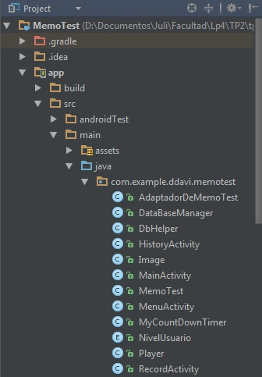
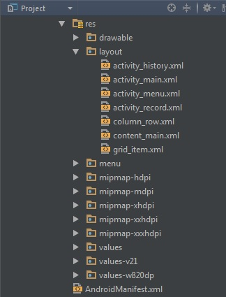
Implementación
Universidad Nacional de Tres de Febrero

Slide 4
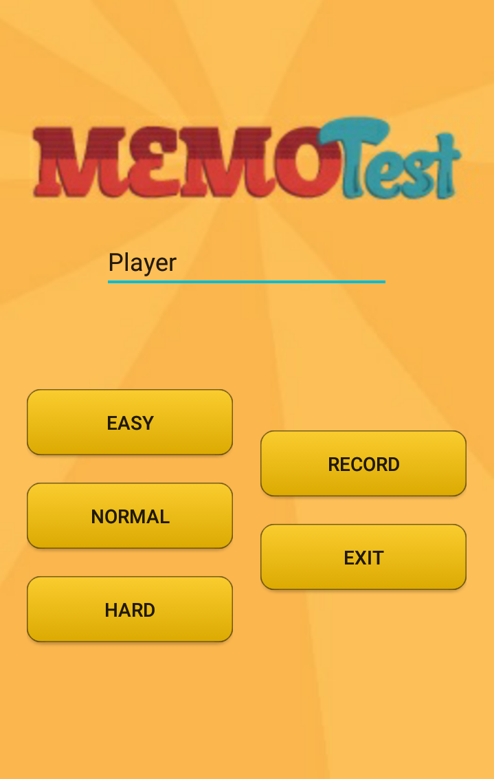
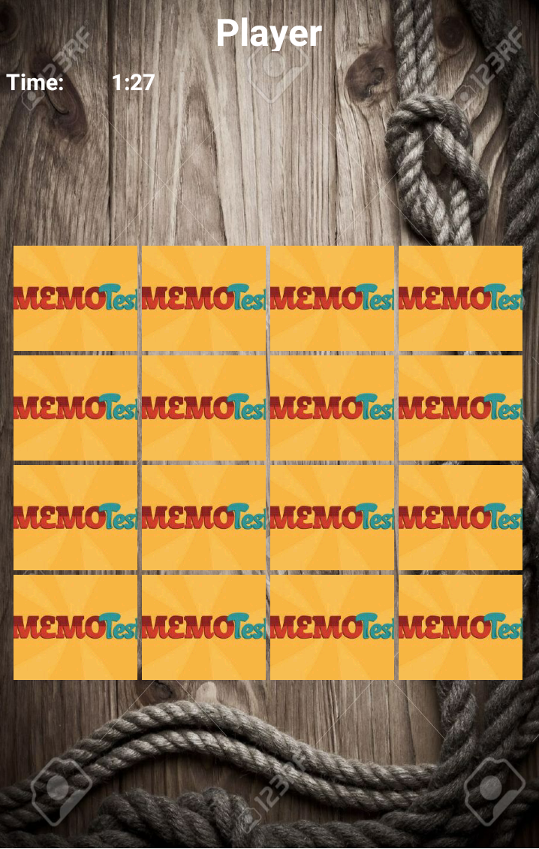
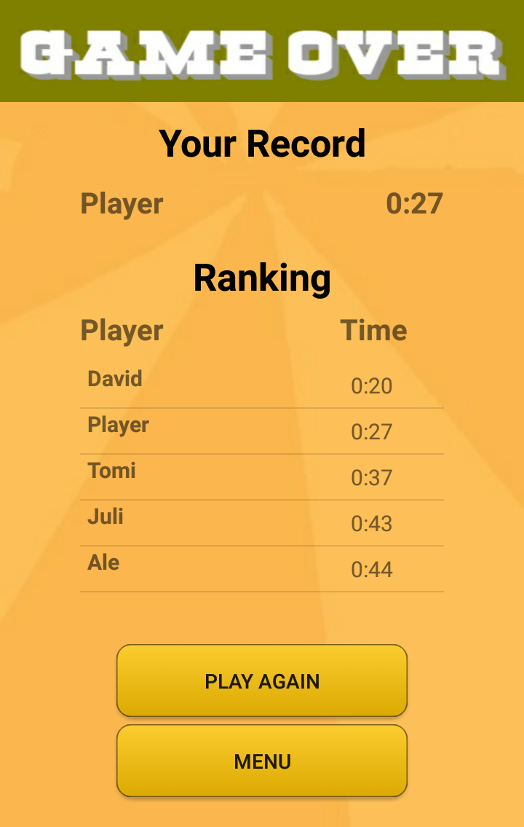
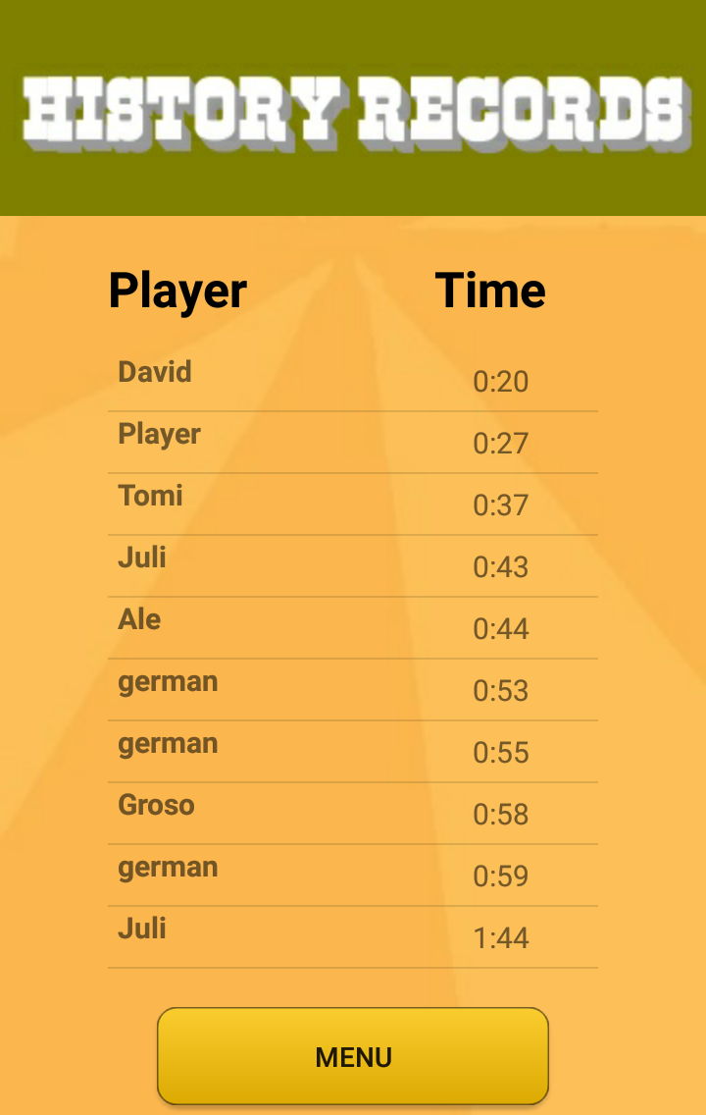
¿Como se juega?
Universidad Nacional de Tres de Febrero

Slide 5
Fin
Gracias por su atención
Universidad Nacional de Tres de Febrero

